Slide 2
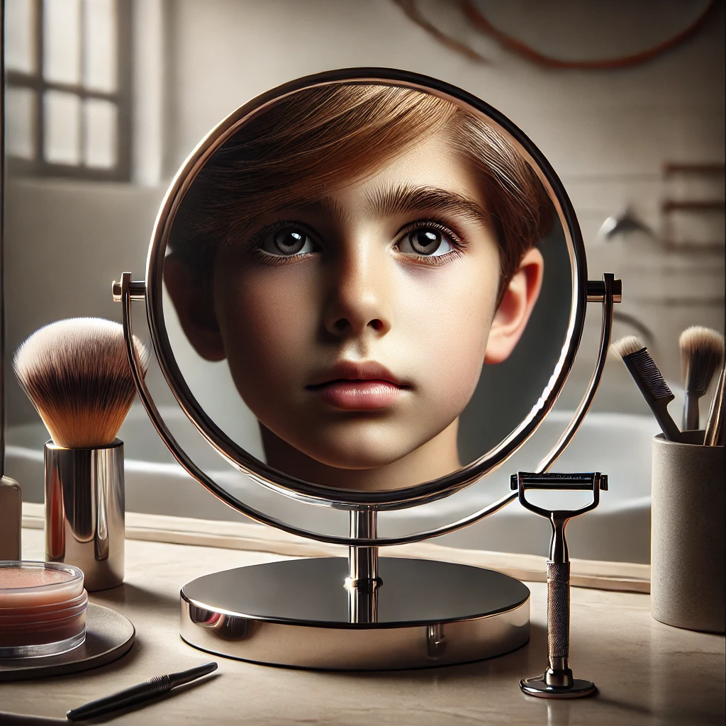
Bayangan Maya

Slide 3
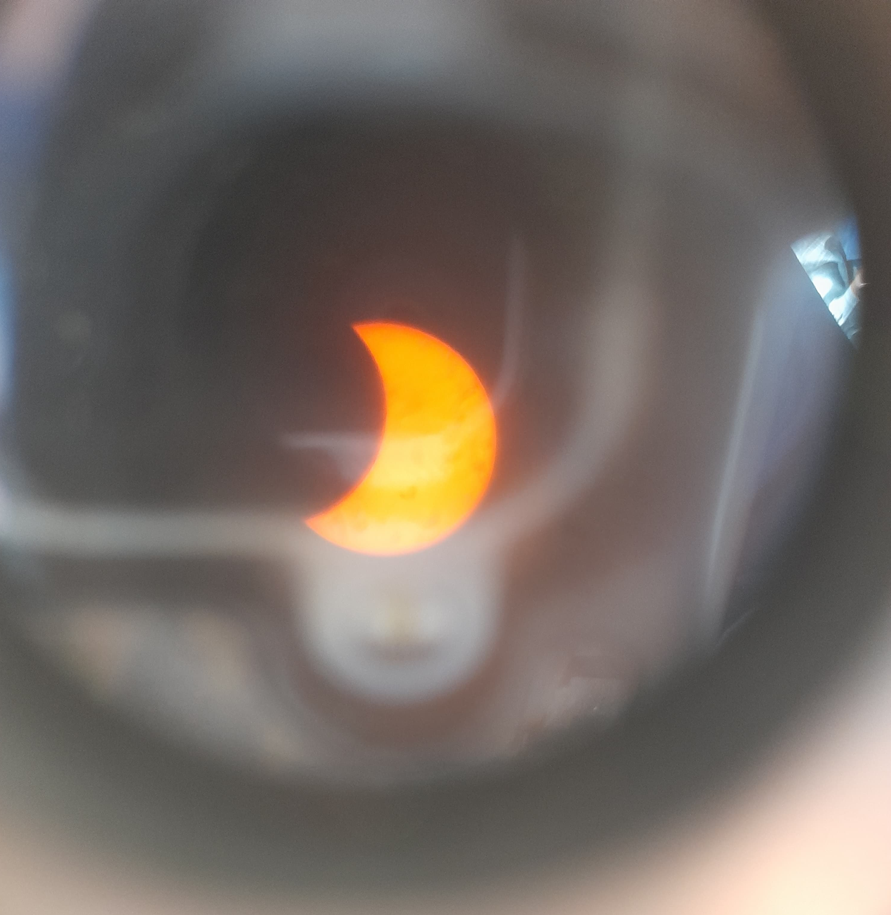
Bayangan Nyata
Bulan dan Matahari tampak lebih kecil

Slide 4
Cembung
Cekung

Slide 5
Bagian yang dikilapkan (dipoles)
Cekung
Bagian cermin sferis
Cermin Sferis
Bagian yang dikilapkan (dipoles)
Cembung

Slide 7
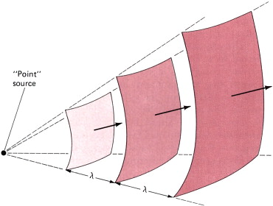
Muka gelombang
Sinar
Arah penjalaran gelombang (sinar)
Muka gelombang (wavefront)

Slide 8

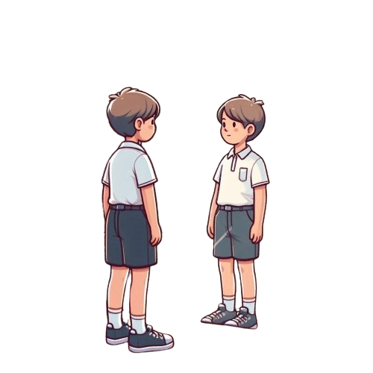


Sinar pantul
Sudut sinar datang dan pantul
$$θ$$
Lintasan sinar yang tampak oleh mata
$$θ$$
Sinar datang
Cermin Datar
Objek

Slide 9
Objek
Bayangan

